Slide 1
Loops
Notes:
Привіт,
Радий вітати Вас у наступному Модулі який присвячений циклам.
Ми розглянемо конструкцї циклів та де і як їх можна використовувати.

Slide 2
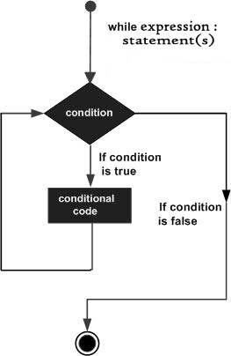
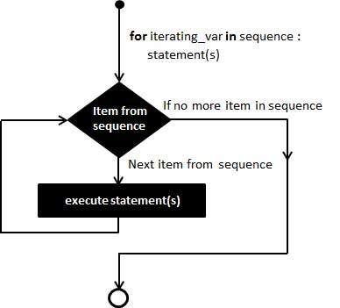
while Loop Statements
for Loop Statements
Notes:
Давайте почнемо з того, що розберемось для яких задач варто використовувати цикли і чим вони можуть нам допомогти.
У програмуванні досить часто постають задачі пов’язані з опрацюванням масивів даних.
Наприклад виконати одну і ту саму дію декілька раз.
Чи наприклад базуючись на певних масивах даних побудувати новий масив даних або виконати якусь дію.
Чи зробити якусь вибірку.
Всі ці задачі об’єднує одна річ, це те, що у них буде виникати необхідність робити одну і ту саму дію, чи якусь послідовність дій, декілька раз.
І одне таке повторення будемо називати ітерацією.
Отож будемо вважати, що ітерація це частина коду яка описана в тілі циклу.
Ми можемо поділити ці задачі на два підвиди задач.
Перший – це ті задачі, в яких ми незнаємо точно скільки ітерацій нам буде необхідно виконувати , проте ми знаємо умову доки нам потрібно їх виконувати.
Другий - це ті задачі в яких ми можемо вказати або визначити точну кількість ітерацій яку нам потрібно буде виконати.
Ось для цих задач ми і використаємо цикли,
У пайтоні є дві конструкції за допомогою яких ми можемо організувати циклічне виконання певно коду:
Це такі конструкції як while I for.
Причому while ідеально підходить для вирішення задач в яких ми не знаємо точну кількість ітерацій яку потрібно виконати а знаємо тільки доки їх потрібно виконувати,
І for для тих задач у яких ми знаємо, або можемо визначити точну кількість ітерацій.
Отож давайте розглянемо ці конструкції більш детально.

Slide 3
while loop
while expression :
suite
[else:
suite]
start = 0
finish = 10
while start < finish:
print(start)
start += 1
else:
print (“The end”)
Notes:
Давайте напишемо маленьку програмку яка б друкувала нам всі цілі числа починаючи від якогось заданого числа до тих пір поки їх значення менше десяти
Для цього створимо зміну value і ініціалізуємо їй значенням 0
Після чого використовуючи конструкцію while опишемо умову виходу з циклу,
Вказавши що він має працювати до тих пір поки значення value є менше ніж десять
А в тілі циклу будемо видруковувати значення зміної value
value = 0
while value < 10:
print value
Здавалось би все і можна запускати код на виконання, проте ні
Оскільки якщо б ми зараз запустимо програму на виконання вона нам зациклиться,
Тому що в середені циклу ми нічого не робимо з значенням нашої зміної, і умова виходу з циклу ніколи не буде досягнутою
Тому ми в тіло циклу допишемо ще один рядок в якому на кожній ітерації додаватимемо одиничку до нашої зміної
value = 0
while value < 10:
print value,
value += 1
print value
Ось тепер можна запускати нашу програмку,
Як бачимо нам вивелись всі числа від 0 до 9,
Коли значення зміної набуло 10, було досягнуто умову виходу з циклу
Щоб це перевірити давайте допишемо ще один рядок за межами нашого тіла циклу,
видруковуючи значення зміної після завершення циклу
value = 0
while value < 10:
print value,
value += 1
print value
print "value: ", value
Тепер нам вивелися всі числа від 0 до 10,
Попробуємо ще трішки модифікувати наш код.
Додамо до нашого циклу блок else в якому будемо робити тільки одну дію, друкувати значення зміної
value = 1
while value < 10:
print value,
value += 1
print value
else:
print "else ", value
print "value: ", value
Запускаємо код і бачимо що нам двічі вивелась десятка,
Оскільки блок else спрацьвує лише один раз після того як умову виходу з циклу було досягнуто
Ну і та яка видруковується за нашим циклом,
__________ Спершу ми розглянемо конструкцію while,
Її запис є досить простим
Це службове слово while потім умова після чого іде двокрапка
І починаючи з наступного рядка з відступом в 4-ри пробіли починається тіло циклу.
Даний цикил буде працювати і повторювати свої ітерації до того часу поки його умова буде True
Після того як умова набуде значення False, тіло циклу не буде виконане і програма вийде з блоку циклу продовживши своє виконання.
Проте з цим циклом треба бути обережним, оскільки якщо неправельно записати умову,
можна досить просто створити вічний цикл і програма ніколи з нього не вийде,
що приведе до необхідності примусово припиняти виконання цілої програми.
Також можливий запис конструкції while з використанням службовоно слова else,
У тако випадку конструкція матиме такий вигляд
службове слово while, умова , двокрапка, тіло циклу
службове слово else, двокрапка, тіло блоку else
Такий запис можна зустріти досить рідко, проте він існує у Пайтоні.
Виникає логічне запитання, а коли і при яких умовах буде виконуватись даний блок?
Цей блок буде виконуватись один раз після того як цикл закінчить своє виконання,
і тільки в тому випадку якщо всі ітерації були завершені, і робота циклу не була зупинена примусово.
Проте, як можна контролювати виконання ітерацій і при потребі їх зупиняти і переходити на наступну чи припиняти виконання цілого циклу,
ми поговоримо чуть пізніше, а зараз давайте розглянемо конструкцію циклу for

Slide 4
for loop
for target_list in expression_list :
suite
[else:
suite]
for j in [0, 1, 2, 3, 4]:
print(j)
else:
print(j, “- is the last”)
Notes:
for letter in 'Python': # First Example
print ('Current Letter :', letter)
fruits = ['banana', 'apple', 'mango']
for fruit in fruits: # Second Example
print ('Current fruit :', fruit)
print("Good bye!“)
_____________________________________
fruits = ['banana', 'apple', 'mango']
for index in range(len(fruits)):
print('Current fruit :', fruits[index])
print("Good bye!“)
_____________________________________
Його конструкція досить проста
А саме службове слово фор
зміна
службове слово ін
Масив значень
Двокрапка
Та тіло циклу
Проте може виникнути питання: як, і доки він працює?
На питання як, можна дати таку відповідь
На початку кожної ітерації дана конструкція присвоює наступне значення з масиву який стоїть після службового слова ін,
зміній яку ми вказали після слова for, після чого ми можемо використовувати дану змінну в тілі циклу з новим значенням,
А стосовно питання доки, все досить просто, доти доки ми не виберемо всі елементи з заданого списку.
Насправді не обов’язково передавати саме масив, це може бути, будь який, об’єкт, який можна ітерувати,
Але про це ми поговоримо пізніше.
Також можливий запис конструкції з використанням службовоно слова else,
І цей блок буде виконуватись один раз після того як цикл закінчить своє виконання,
і тільки в тому випадку якщо всі ітерації були завершенні, і робота циклу не була зупиненна примусово.
А тепер давайте розглянкмо інструменти контролю виконання ітерацій і циклів

Slide 5
range
range(stop) -> list of integers
range(start, stop) -> list of integers
range(start, stop, step) -> list of integers
print(range(10))
[0, 1, 2, 3, 4, 5, 6, 7, 8, 9]
print(range(5,10))
[5, 6, 7, 8, 9]
print(range(0,10,2))
[0, 2, 4, 6, 8]
Notes:
А також давайте ще розглянемо функцію range,
Це досить проста функція яка генерує і повертає новий список заповнений числами.
Дана функція досить часто використовується у поєднанні з циклом for.
Отож , є три варіанти виклику даної функції.
Перший варіант це коли вона приймає в себе один аргумент типу інт,
І повертає список який складатиметься з чисел починаючи від нуля до заданого числа, не включаючи його, з кроком 1
Причому якщо аргумент буде від’ємним числом буде повернено пустий список.
Другий варіант це коли вона приймає два аргумент,
У цьому випадку повертає список який складатиметься з чисел починаючи від значення першого аргументу до значення другого, не включаючи його, з кроком 1
Ну і третій варіант коли вона приймає три аргументи,
У цьому випадку повертає список який складатиметься з чисел починаючи від значення першого аргументу до значення другого, не включаючи його, з кроком який був заданий третім аргументом.
З теорією ми розібралися, давайте тепер розглянемо це на прикладах

Slide 6
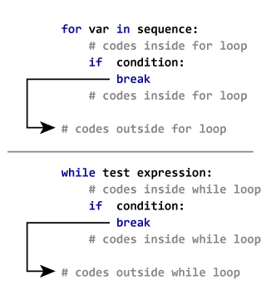
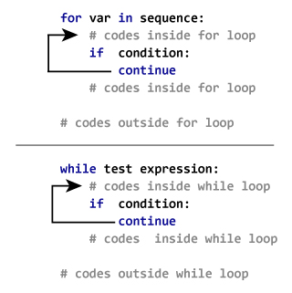
break and continue
break continue
for val in "string":
if val == "i":
break
print(val)
print("The end")
for val in "string":
if val == "i":
continue
print(val)
print("The end")
Notes:
Насправді це всьоголише два оператори continue і break
Оператор continue дозволяє зупинити виконання поточної ітерації, не виконуючи тіло циклу після її виклику,
Спричиняючи виконання наступної ітерації
Та оператор break, який після свого виклику зупинає виконання цілого циклу в якому він був викликаний,
припиняючи виконання наступних ітерацій, навіть якщо вони мали би ще бути.
________________________________________________________________________________________________________
Давайте попробуємо використати оператор continue модифікувавши наш код так
value = 1
while value < 10:
value += 1
if value%2:
continue
print value
else:
print "else ", value
print "value: ", value
Як бачимо це досить просто і легко.
Давайте дослідимо наш результат.
Як бачимо нам надрукувалить всі парні числа двічі а непарті тільки по одному разу,
Це відбулось тому що ми використали оператор continue який спрацьовував коли значення нашої зміної було не парне,
І він припиняв виконання даної ітерації, через що не спрацьовував другий прінт
Також як ми бачимо нам виконався блок else
>>>>>>>>
А тепер давайте замінемо оператор continue на break
І дослідемо що і чому нам вивелось
value = 1
while value < 10:
print value
value += 1
if value%2:
break
print value
else:
print "else ", value
print "value: ", value
Як бачимо в результаті нам вивелось лише 4 значення,
На першій ітерації нам надрукувалось число 1
Після чогоми збільшили значення зміної і вона набула значення 2
Далі блок іф, який не спрацював, оскільки ділення за модулем 2 повертає 0
і блок іф не спрацьовує
Після нього нам знову видруковується значення зміної
Яке на цей час рівне 2
На цьому ітерація припиняється і ми переходимо на наступну ітерацію
Знову видруковуємо значення змінної яке рівне 2
Збільшуємо її значення і тепер вона дорівнює трьом
Далі блок іф, який на цей раз спрацьовує оскільки ділення за модулем 2 тепер повертає нам 1
І тут спрацьовує оператор break, явий зупиняє повністю виконання циклу
Блок else в цьому випадку нам не спряцює оскільки, цикл був примусово зупинений
І далі нам спрацьовує прінт який знаходиться за блоком циклу,
який і виводить останю значення, яке на даний час рівне трійці

Slide 7
Python pass statement
pass - We generally use it as a placeholder.
Suppose we have a loop or a function that is not implemented yet, but we want to implement it in the future. They cannot have an empty body. The interpreter would complain. So, we use the pass statement to construct a body that does nothing.
# pass is just a placeholder for
# functionality to be added later.
sequence = {'p', 'a', 's', 's'}
for val in sequence:
pass
We can do the same thing in an empty block of if statement or function or class as well.

Slide 8
Demo Coding
Notes:
Давайте тепер розглянемо цикл for,
На прикладі задачки де нам потрібно вивести всі числа від нуля до десяти,
Для цього напишемо невеликий код
Ми створимо змінну, яку зразу ж і ініціалізуємо значенням 10
Дальше опишемо наш цикл викоримтовуючи функцію range, щоб вона згенерувала нам тапл з 10 елементів
І в тілі будемо просто видруковувати значення цих елементів
value = 10
for x in range(value):
print x
Як бачимо код вийшов досить простий, і ми отримали очікуваний результат.
Тепер давайте попробуємо вивести тільки парні числа,
для цього додамо блок if з використаням оператора continue
value = 10
for x in range(value):
if x%2:
continue
print x
Як бачимо і це досить просто,
І на цій веселій нотці ми завершуємо демо частину даного модуля
_________________________
Використання else
Еhe following example illustrates the combination of an else statement with a for statement that searches for prime numbers from 10 through 20.
for num in range(10,20): #to iterate between 10 to 20
for i in range(2,num): #to iterate on the factors of the number
if num%i == 0: #to determine the first factor
j=num/i #to calculate the second factor
print '%d equals %d * %d' % (num,i,j)
break #to move to the next number, the #first FOR
else: # else part of the loop
print num, 'is a prime number'
When the above code is executed, it produces the following result −
10 equals 2 * 5
11 is a prime number
12 equals 2 * 6
13 is a prime number
14 equals 2 * 7
15 equals 3 * 5
16 equals 2 * 8
17 is a prime number
18 equals 2 * 9
19 is a prime number

Slide 9
Notes:
Отож у цьому модулі ми розглянули конструкції циклів, та базові можливості їх використання.
Надіюсь це вам допоможе у подальшому вивченні мови Python та проходженні даного курсу.
На цьому все. І до зустрічі у наступних модулях.

